Slide 1
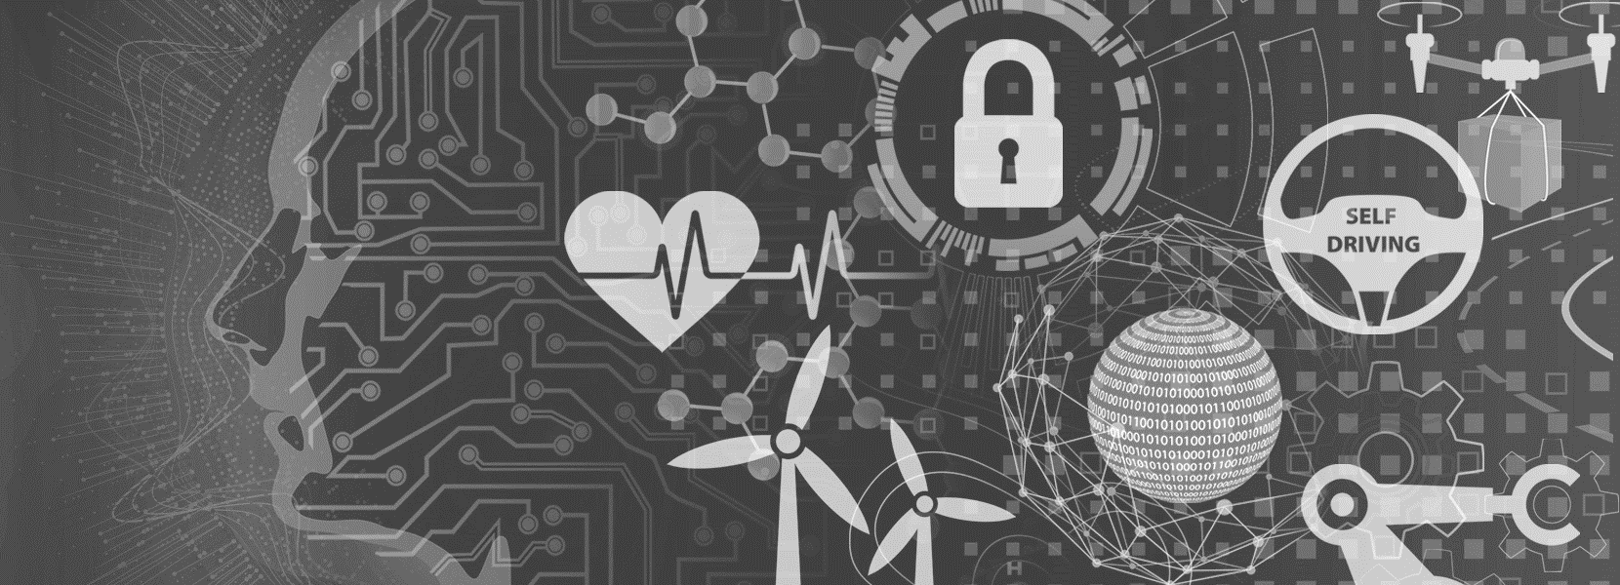
Automatizarea casei cu echipamente Z-Wave interconectate, folosind Inteligență Artificială pentru interfațare
Absolvent,
Liviu Flavius Brînză
Coordonator ştiinţific,
Conf. univ. dr. Monica CIACA

Slide 2
Motivația
Crearea unei soluții de casă inteligentă
Offline
Folosind echipamente simple și accesibile
Interacționând prin limbaj natural
Utilizând o rețea neuronală pentru clasificare
Interconectat prin protocolul Z-Wave
Curiozitatea îmbinării domeniilor Internetul Lucrurilor (IoT)
cu Inteligență Artificială (A.I.)

Slide 3
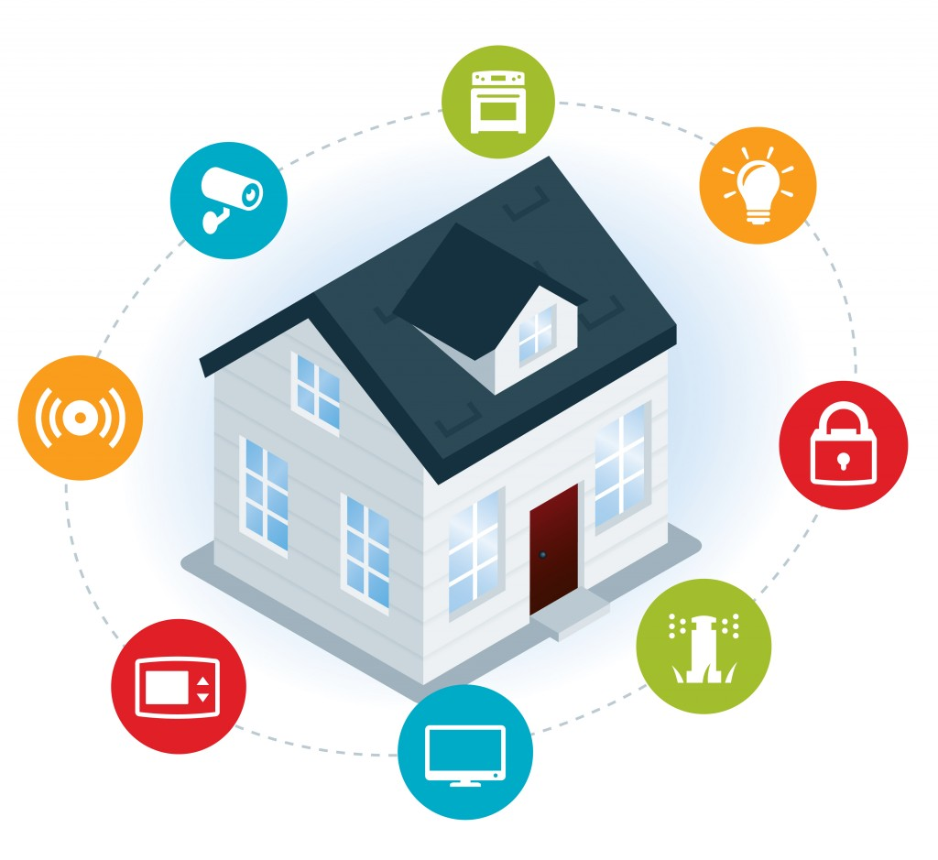
Internetul lucrurilor și automatizare

Slide 4
Protocolul Z-Wave

Slide 5
Rețea neuronală pentru clasificare, feed forward

Slide 6
Codarea One Hot

Slide 7
Node-RED (Fron End)

Slide 8
Python (Back End)

Slide 9
Arhitectura componentelor hardware

Slide 10
Arhitectura componentelor software

Slide 11
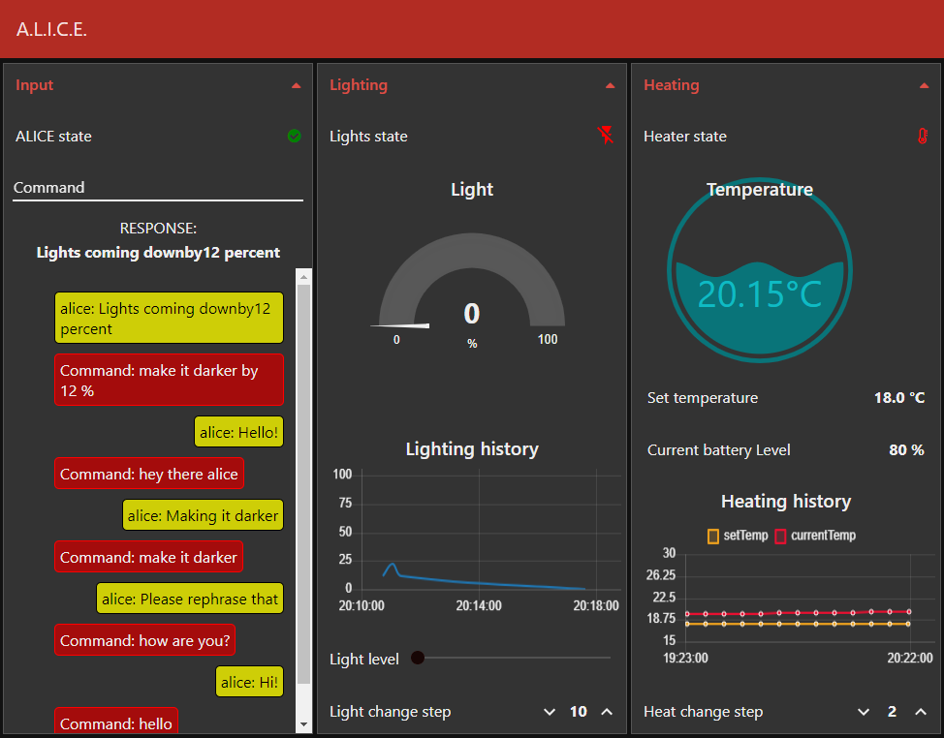
Interfața

